Slide 1
Projektų įgyvendinimas
Ginta Tautkutė,
VšĮ „Būsto energijos taupymo agentūra“
Projektų įgyvendinimo skyriaus l.e.p. vedėja

Slide 2
Projektų įgyvendinimo akcentai administratoriams
1. Investicijų plano rengimas;
2. Valstybės paramos teikimo sąlygos (išskyrus lengvatinių kreditų).
3. Mokėjimo prašymų pildymas.

Slide 3
1. Investicijų plano rengimas
1) Investicijų planas yra rengiamas pagal Aplinkos ministro įsakymu Nr. D1-677 patvirtintą Projektų rengimo tvarkos aprašą;
2) Pasirašius Investicijų projekto rengimo sutartį, bendrojo naudojimo objektų valdytojas pateikia rengėjui:
- Namo kadastrinių duomenų bylą;
- Namo techninį pasą;
- Kasmetinių ir/ar neeilinių apžiūrų aktus;
- Savivaldybės pateiktus specialiuosius architektūrinius ar paveldosaugos reikalavimus (jei yra);
- Namo energinio naudingumo sertifikatą (jei jis nėra rengiamas kartu su Investicijų planu).
Investicijų plano rengimas

Slide 4
1. Investicijų plano rengimas
3) Parengtas Investicijų planas pristatomas namo butų ir kitų patalpų savininkams ir aptariamas viešai.
Viešąjį aptarimą organizuoja bendrojo naudojimo objektų valdytojas.
Viešajame aptarime privalo dalyvauti bendrojo naudojimo objektų valdytojas ir Investicijų plano rengėjas, kuris pristato projektą.
Į viešąjį aptarimą gali būti pakviestas savivaldybės programos įgyvendinimo administratorius, Būsto energijos taupymo agentūros atstovas ir kiti su projekto įgyvendinimu susiję asmenys.
1. Investicijų plano rengimas

Slide 5
1. Investicijų plano rengimas
4) Po viešojo aptarimo Investicijų planą priima projekto užsakovas, kuris įvertina:
Parengto projekto atitiktį namo būklei ir jo atnaujinimo poreikiams
Kai projektas įgyvendinamas pagal savivaldybės patvirtintas programas, Investicijų planas derinamas ir su bendrojo naudojimo objektų valdytoju, kuris projekto derinimo faktą patvirtina savo parašu ant Investicijų plano titulinio lapo.
Prieš priimant Investicijų planą rekomenduojame papildomai įvertinti:
Ar nurodytas tinkamas butų ir kitų patalpų skaičius, patalpų plotai?
Ar pateiktas investicijų pasiskirstymas visiems butams?
Ar nurodyti planuojami darbų kiekiai yra tinkami?
Investicijų plano rengimas

Slide 6
2. Valstybės paramos teikimo sąlygos
Valstybės parama projekto įgyvendinimo administravimui ir statybos techninei priežiūrai (pagal LRV 2009-12-16 Nutarimą Nr. 1725):
Projekto įgyvendinimo administravimui:
- iki 2015-10-01 apmokama arba kompensuojama 100 proc faktinių, tačiau neviršyjančių 0,35 Lt/m2 be PVM per mėnesį buto naudingojo ar kitų patalpų bendrojo ploto;
- po 2015-10-01 apmokama arba kompensuojama 50 proc. šių išlaidų.
Statybos techninei priežiūrai:
- 100 proc. Išlaidų statybos techninei priežiūrai, tačiau ne daugiau kaip 2 proc. Statybos rangos darbų kainos, numatytos statybos rangos darbų sutartyje.
- Projekto įgyvendinimo administravimo ir statybos techninės priežiūros išlaidos apmokamos arba kompensuojamos kas 3 mėnesius, už faktiškai suteiktas paslaugas.
Parama projekto įgyvendinimo administravimui ir statybos techninei priežiūrai

Slide 7
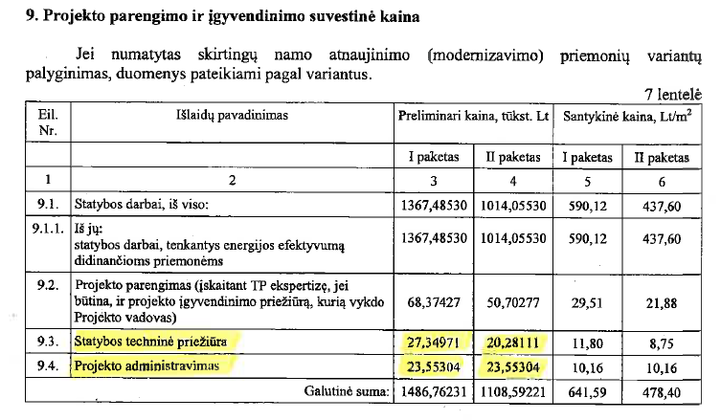
2. Valstybės paramos teikimo sąlygos
- Apmokama arba komepnsuojama ne daugiau išlaidų nei numatyta Investicijų plane:
Parama projekto įgyvendinimo administravimui ir statybos techninei priežiūrai

Slide 8
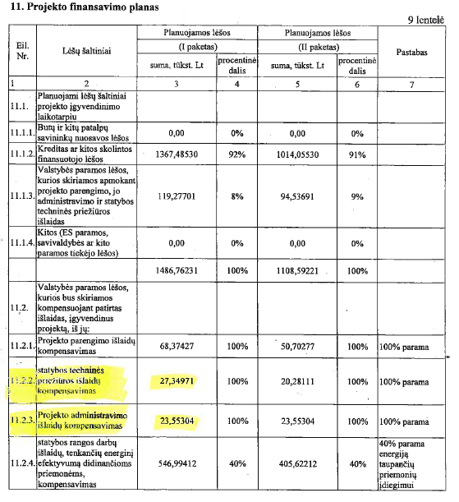
- Valstybės paramos suma negali viršyti Investicijų plane numatytos valstybės paramos sumos:
2. Valstybės paramos teikimo sąlygos
Parama projekto įgyvendinimo administravimui ir statybos techninei priežiūrai

Slide 9
2. Valstybės paramos teikimo sąlygos
Projekto įgyvendinimo administravimo išlaidos apmokamos arba kompsuojamos:
nuo butų ir kitų patalpų savininkų sprendimo įgyvendinti projektą (Investicijų plano patvirtinimo) ir projekto administravimo išlaidų dydžio nustatytmo.
iki statybos užbaigimo akto surašymo dienos, bet ne ilgiau nei 24 mėn (suderinus su Agentūra gali būti pratęstas 12 mėnesių).
Pastaba: jei projekto įgyvendinimo administratorius per 3 mėn. nuo sprendimo įgyvendinti projektą priėmimo dienos nesiima veiksmų orgnanizuoti projekto (statinio projekto) parengimo ir (ar) statybos techninės priežiūros paslaugos pirkimo, ir (ar) statybos rangos darbų pirkimo, projekto įgyvendinimo administravimop mokesčio butų ir kitų patalpų savininkai Projekto administratoriui nemoka ir už šį laikotrpį valstybės parama neteikiama.
Parama projekto įgyvendinimo administravimui ir statybos techninei priežiūrai

Slide 10
2. Valstybės paramos teikimo sąlygos
Statybos techninės priežiūros išlaidos apmokamos arba kompsuojamos:
nuo butų ir kitų patalpų savininkų sprendimo įgyvendinti projektą (Investicijų plano patvirtinimo) ir statybos techninės priežiūros paslaugos vykdymo sutarties sudarymo dienos už faktiškai suteiktas paslaugas.
Parama projekto įgyvendinimo administravimui ir statybos techninei priežiūrai

Slide 11
2. Valstybės paramos teikimo sąlygos
Projekto parengimo išlaidas sudaro :
pastato energinio naudingumo sertifikato, parengto ir išduoto prieš atnaujinimo (modernizavimo) priemonių įgyvendinimą;
pastato energinio naudingumo sertifikato, parengto ir išduoto įgyvendinus pirmojo etapo priemones, jeigu projektas įgyvendinamas etapais,
pastato energinio naudingumo sertifikato, parengto ir išduoto po atnaujinimo (modernizavimo) priemonių įgyvendinimo,
investicijų plano (įskaitant jo tikslinimą)
statinio projekto (projektų) (įskaitant jo (jų) tikslinimą) parengimo,
statinio projekto (projektų) ekspertizės išlaidos,
projekto vykdymo priežiūros išlaidos, jeigu ši priežiūra vykdoma pagal statinio projekto (projektų) parengimo sutartį.
Parama projekto projekto (jo dalies) parengimui

Slide 12
2. Valstybės paramos teikimo sąlygos
Projekto (jo dalies) parengimui:
- Iki 2015-10-01 apmokama arba kompensuojama 100 proc. išlaidų, projektui ar jo daliai parengti, tačiau apmokama arba kompensuojama suma neturi viršyti:
5 proc. statybos rangos darbų kainos su PVM, numatytos statybos rangos darbų sutartyje, kai daugiabučio namo naudingasis plotas didesnis kaip 3 000 kv. metrų;
7 procentų, kai daugiabučio namo naudingasis plotas nuo 1 000 iki 3 000 kv. metrų;
8 procentų, kai daugiabučio namo naudingasis plotas neviršija 1 000 kv. metrų. kompensacija neturi viršyti
2 procentų statybos rangos darbų kainos su PVM, kai pritaikomi tipiniai daugiabučio namo atnaujinimo (modernizavimo) projektai,
- po 2015-10-01 apmokama arba kompensuojama 50 proc. šių išlaidų.
Parama projekto projekto (jo dalies) parengimui

Slide 13
2. Valstybės paramos teikimo sąlygos
Projekto (jo dalies) parengimui parama teikiama:
Nutarime nustatyto dydžio;
Ne daugiau nei nustatyta Investicijų plane;
Ne daugiau nei nustatytas valstybės paramos dydis projekto (jo dalies) parengimui Investicijų plane;
Parama teikiama po to, kai butų ir kitų patalpų savininkai patvirtina Investicijų planą.
Pastaba: Apmokama arba kompensuojama už pilnai atliktą projektą (jo dalį).
Projektą sudaro:
Energinio naudingumo sertifikatai: prieš atnaujinimą, po pirmojo etapo ir po atnaujinimo
Investicijų planas
Statinio projektas
Parama projekto projekto (jo dalies) parengimui

Slide 14
2. Valstybės paramos teikimo sąlygos
Valstybės parama kompensuojant investicijų, tenkančių Vyriausybės nustatytoms energinį efektyvumą didinančioms priemonėms:
kompensuojant 15 proc.;
Klimato kaitos specialiosios programos lėšomis papildomai kompensuojant:
  25 proc., jei statybos rangos darbų sutartis sudaryta iki 2014-12-31 ir projektas įgyvendintas iki 2015-10-01;
  15 proc., jei statybos rangos darbų sutartis sudaryta po 2014-12-31 ir (ar) projektas įgyvendintas po 2015-10-01;
  15 proc., jei statybos rangos darbų sutartis sudaryta iki 2014-12-31 ir (ar) šis projektas įgyvendintas po 2015-10-01
Parama energinį efektyvumą didinančioms priemonėms

Slide 15
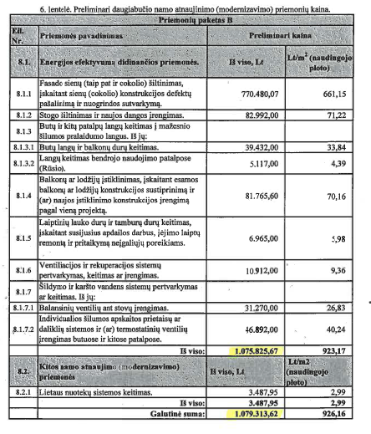
2. Valstybės paramos teikimo sąlygos
Valstybės parama kompensuojant investicijų, tenkančių Vyriausybės nustatytoms energinį efektyvumą didinančioms priemonėms:
Investicijų, į energinį efektyvumą didinančias priemones suma negali viršyti šių investicijų sumos, numatytos Investicijų plane;
Bendra investicijų suma negali viršyti Investicijų plane numatytos sumos
Parama energinį efektyvumą didinančioms priemonėms

Slide 16
2. Valstybės paramos teikimo sąlygos
Valstybės parama kompensuojant investicijų, tenkančių Vyriausybės nustatytoms energinį efektyvumą didinančioms priemonėms:
  Agentūra informuoja apie galimybę kreiptis dėl papildomos paramos (paprastai su raštu, informuojančiu apie suteiktą 15 proc. Paramą energinį efektyvumą didinančioms priemonėms), krieptis dėl paramos galite tik gavę šį raštą.
  Kreiptiantis dėl papildomos paramos būtina pateikti finansuotojo raštą apie negrąžinto lengvatinio kredito likutį, jei projektui įgyvendinti paimtas lengvatinis kreditas.
Parama energinį efektyvumą didinančioms priemonėms

Slide 17
2. Valstybės paramos teikimo sąlygos
Apmokamos kiekvieno mėnesio kredito ir palūkanų įmokos savivaldybei nuosavybės teise valdomoms gyvenamosioms patalpoms:
  Projekto įgyvendinimo metu – pagal finansuotojo arba projekto administratoriaus apskaičiuotą kredito ir (ar) palūkanų įmokų, tenkančių kiekvienai savivaldybės nuosavybės teise valdomai gyvenamajai patalpai mokėjimo grafiką arba dokumentus, kuriuose nurodomos mokėtinos kiekvieno mėnesio kredito ir (ar) palūkanų įmokos.
  Įgyvendinus projektą – pagal finansuotojo arba Projekto administratoriaus kiekvienai savivaldybės nuosavybės teise valdomai gyvenamajai patalpai sudarytą kredito grąžinimo ir palūkanų mokėjimo grafiką,
Parama savivaldybėms už jų nuosavybės teise valdomas gyvenamąsias patalpas

Slide 18
2. Valstybės paramos teikimo sąlygos
Kiekvieno mėnesio kredito ir palūkanų įmokos savivaldybei nuosavybės teise valdomoms gyvenamosioms patalpoms apmokamos:
- Kai parama teikiama įgyvenus projektą, teikiamas grafikas sudarytas po to, kai Agentūra suteikia butų ir kitų patalpų savininkams Taisyklėse nustatytą valstybės paramą (įskaitant papildomą paramą, jeigu ji teiktina)
Pastaba: Kredito ir palūkanų įmokos, tenkančios savivaldybės nuosavybės teise valdomoms gyvenamosioms patalpoms, gali būti kompensuojamos, jeigu savivaldybė arba Projekto administratorius (jeigu jis yra kredito gavėjas) šias įmokas apmokėjo savo lėšomis.
Parama savivaldybėms už jų nuosavybės teise valdomas gyvenamąsias patalpas

Slide 19
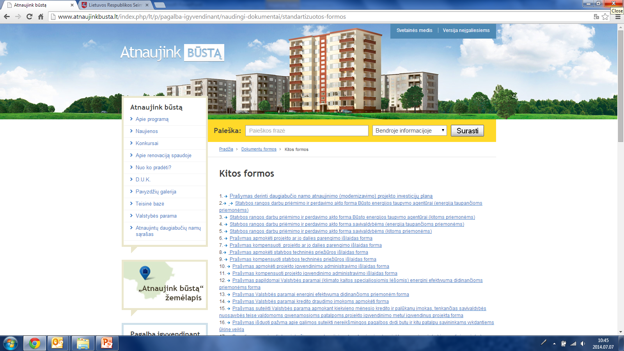
3. Mokėjimo prašymų pildymas
Visi prašymai valstybės paramai yra Agentūros nustatytos formos, juos galima rasti internetinime tinklalapyje.
www.atnaujinkbusta.lt Dokumentų formos Kitos formos
Mokėjimo prašymų pildymas

Slide 20
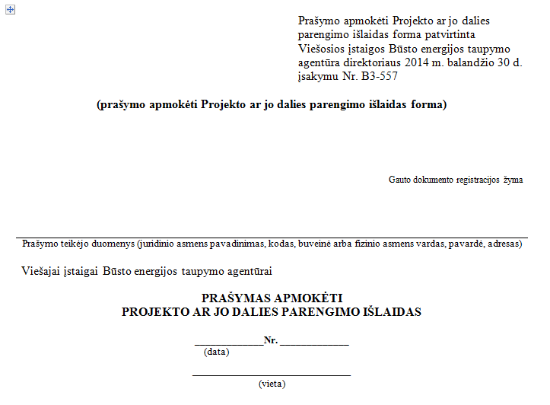
3. Mokėjimo prašymų pildymas
- Tinkamai pasirinkite prašymo formą pagal paramos rūšį (pvz.: statybos techninė priežiūra, projekto įgyevendinimo administravimas) ir prašymas bus apmokėti ar komensuoti išlaidas.
Svarbu: prašymai apmokėti ir kompesuoti skiriasi, todėl pildykite reikalingą.
Jei pildote prašymą pagal seniau atsisiųstą formą, pasitikrinkite tinklalapyje www.atnaujinkbusta.lt ar prašymo forma nėra pakeista:
Mokėjimo prašymų pildymas

Slide 21
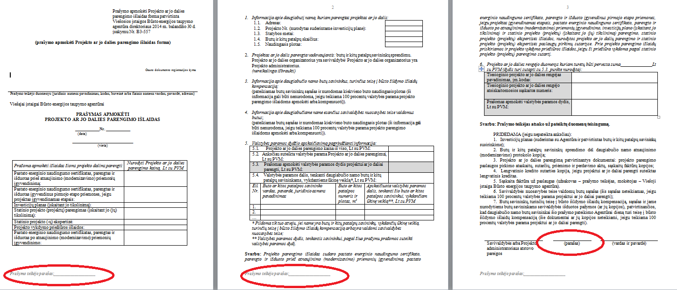
3. Mokėjimo prašymų pildymas
Visi mokėjimo prašymai turi būti tinkamai pasirašyti (kiekviename lape ir prašymo gale). Visose prašymų formų lapuose yra vieta parašui:
Mokėjimo prašymų pildymas

Slide 22
3. Mokėjimo prašymų pildymas
Visi prie mokėjimo prašymų pridedami dokumentai arba originalai (jei teikiami originalai) arba tinkamai patvirtintos kopijos. Kopijos tvirtinamos pagal Dokumentų rengimo taisykles (54, 55 p.):
54. Tikrumo žymą sudaro žodžiai „Kopija tikra“ („Nuorašas (Išrašas) tikras“), dokumento kopijos, nuorašo ar išrašo tikrumą tvirtinančio įstaigos vadovo ar kito tokius įgaliojimus turinčio asmens pareigų pavadinimas, parašas, vardas (vardo raidė) ir pavardė, data, antspaudas, pvz.:
Kopija tikra
(Pareigų pavadinimas) (A.V.)
(Parašas)
(Vardas ir pavardė)
(Data)
55. Jei dokumentas susideda iš kelių lapų, kiekvieno lapo apatinėje dalyje esančiame laisvame plote nurodoma: „Kopija tikra“ („Nuorašas (Išrašas) tikras“) ir pasirašoma, paskutiniame lape tikrumo žyma rašoma pagal šių Taisyklių 54 punkte nustatytus reikalavimus.
Mokėjimo prašymų pildymas

Slide 23
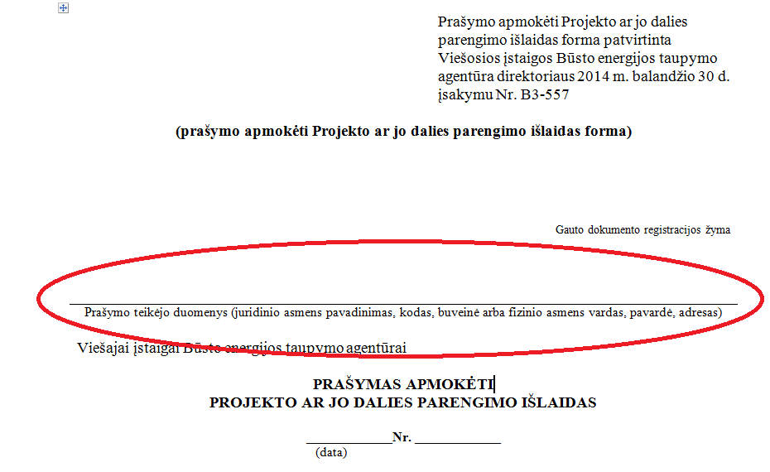
3. Mokėjimo prašymų pildymas
Mokėjimo prašymuose rašykite visus reikalingus revizitus:
Mokėjimo prašymų pildymas

Slide 24
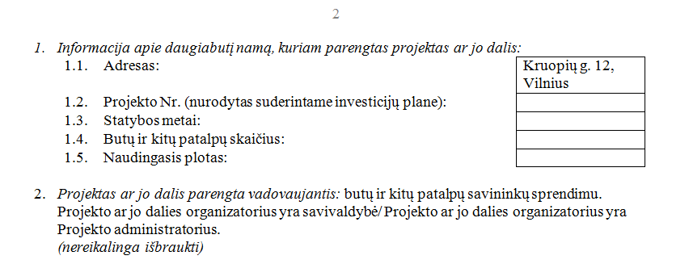
3. Mokėjimo prašymų pildymas
Turi būti nurodyti tikslūs adresai (ir administratoriaus ir atnaujinamų (modernizuojamų pastatų), įskaitant, miestą, miestelį rajoną.
Neužtenka tik gatvės pavadinimo ir namo numerio:
Mokėjimo prašymų pildymas

Slide 25
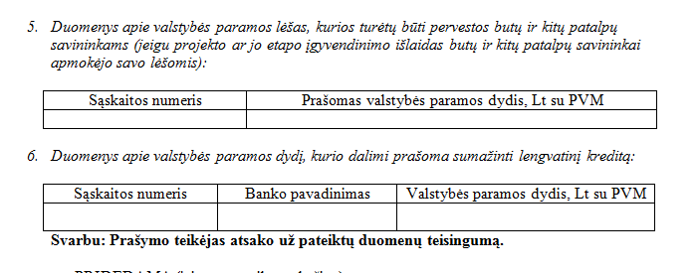
3. Mokėjimo prašymų pildymas
Tinkamai užpildykite sąskaitas mokėjimo prašymuose.
Pvz. Prašyme energinį efektyvumą didinančioms priemonėms:
Penktame laukelyje turi būti nurodyta butų ir kitų patalpų savininkų kaupiamųjų lėšų sąskaitos Nr.
Šeštame punkte turi būti nurodyta banko depozitinės sąskaitos Nr.
Mokėjimo prašymų pildymas

Slide 26
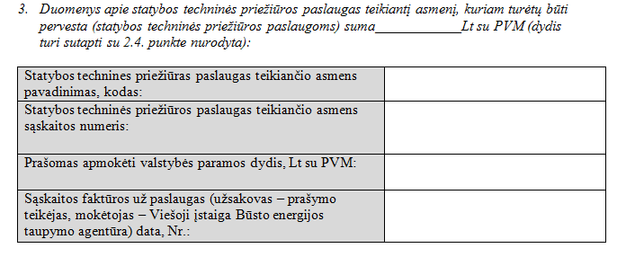
3. Mokėjimo prašymų pildymas
Tinkamai užpildykite sąskaitas mokėjimo prašymuose.
Pvz. Prašyme statybos techninei priežiūrai apmokant išlaidas:
Prašyme apmokėti nurodykite paslaugų teikėjo sąskaitos Nr.
Mokėjimo prašymų pildymas

Slide 27
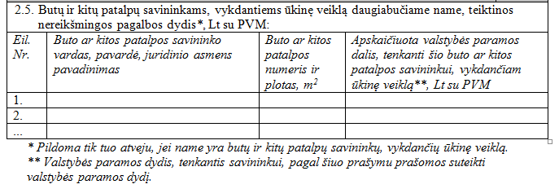
3. Mokėjimo prašymų pildymas
Tinkamai užpildykite informaciją apie savininkus, vykdančius ūkinę veiklą:
Mokėjimo prašymų pildymas

Slide 28
3. Mokėjimo prašymų pildymas
Europos Sąjungos Teisingumo Teismas nusprendė, kad visi to paties subjekto (teisiškai ar de facto) kontroliuojami subjektai turėtų būti laikomi viena įmone.
Nuo 2014 m. liepos 1 d. tikrinant de minimis pagalbą reikia tikrinti ir susijusias įmones.
Mokėjimo prašymų pildymas

Slide 29
3. Mokėjimo prašymų pildymas
„Vienos įmonės“ apibrėžtis:
viena įmonė turi kitos įmonės akcininkų arba narių balsų daugumą;
viena įmonė turi teisę paskirti arba atleisti daugumą kitos įmonės administracijos, valdymo arba priežiūros organo narių;
pagal sutartį arba vadovaujantis steigimo sutarties ar įstatų nuostata vienai įmonei suteikiama teisė daryti kitai įmonei lemiamą įtaką;
viena įmonė, būdama kitos įmonės akcininkė arba narė, vadovaudamasi su tos įmonės kitais akcininkais ar nariais sudaryta sutartimi, viena kontroliuoja tos kitos įmonės akcininkų arba narių balsavimo teisių daugumą.
Minėtos įmonės, kurios nurodytais santykiais yra susijusios per vieną ar daugiau kitų įmonių, taip pat laikomos viena įmone.
Mokėjimo prašymų pildymas

Slide 30
3. Mokėjimo prašymų pildymas
Daugiau informacijos apie susijusias įmones galite rasti Konkurencijos tarybos puslapyje:
http://www.kt.gov.lt/index.php?show=news_view&pr_id=1431
Mokėjimo prašymų pildymas

Slide 31
Ačiū už dėmesį!

